Slide 1
Disciplina: Métodos Instrumentais de Análise Física do Ambiente
Ondas Eletromagnéticas e Modelos Atômicos

Slide 2
Figura 1. Diagrama ilustrando características das ondas

Slide 3
Figura 2. Relações entre as características das ondas

Slide 4
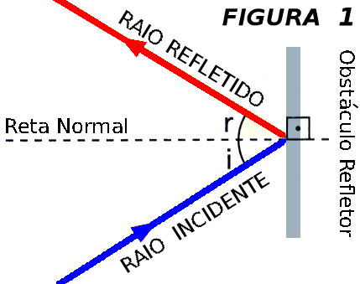
Figura 3. Propriedades das ondas: Reflexão

Slide 5
Figura 4a . Propriedades das ondas: Refração

Slide 6
Figura 4 b. Propriedades das ondas: Refração

Slide 7
Figura 5 a. Propriedades das ondas: Difração

Slide 8
Figura 5 b. Propriedades das ondas: Difração

Slide 9
Figura 6. Ondas eletromagnéticas (OEM)

Slide 10
Figura 7. OEM: Campos elétrico e magnético oscilam no espaço e tempo

Slide 11
Figura 8. Espectro eletromagnético

Slide 12
Figura 9 a. Espectro Solar: decomposição da luz branca

Slide 13
Figura 9 b. Espectro solar

Slide 14
Fig.10. Preocupações com a relação entre temperatura e cor
Radiação de cavidade
Do vermelho ao amarelo

Slide 15
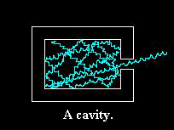
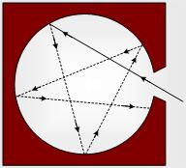
Fig. 11. Dependência entre temperatura e cor
Antes e depois da radiação de cavidade
Simulação de um corpo negro

Slide 16
Fig. 12.Quantização na emissão de radiação: hipótese de Planck
Exercicio: Uma lâmpada ultravioleta emite luz com um comprimento de onda de 400 nm, com uma potência de 400 W. Uma lâmpada infravermelha emite luz com um comprimento de onda de 700 nm, também com uma potência de 400 W. (a) Qual das duas lâmpadas emite mais fótons por segundo? (b) Quantos fótons por segundo emite esta lâmpada?

Slide 17
Fig. 13. Lei do deslocamento de Wien e radiação emitida pelo Sol
À medida que a temperatura aumenta os máximos deslocam-se para comprimentos de onda menores
A radiação no topo da atmosfera, ao nível do mar e do corpo negro à 5900K

Slide 18
Fig. 14. Observações à partir da equação de Planck para o máximo de emitância
O deslocamento dos máximos emitidos e a relação entre o máximo emitido e a temperatura
Lei de Wien: o ponto de máximo..

Slide 19
Lei de Stefan-Boltzmann: a integral da área...
Lei de Stefan-Boltzmann
A mesma lei para corpos não negros

